Slide 1

CODE WARS
Équipe 03 :
Vincent Moreau Benoit
Félix-Antoine Lefebvre

Slide 2
Description du projet
Nous voulions faire un jeux éducatif qui reste amusant et intéressant a jouer. On a alors eu l’idée de faire un jeux qui permettrait de faire apprendre la programmation. On a alors chercher une technique simple pour faire apprendre la programmation. Notre idée est donc le Code par bloc.

Slide 3
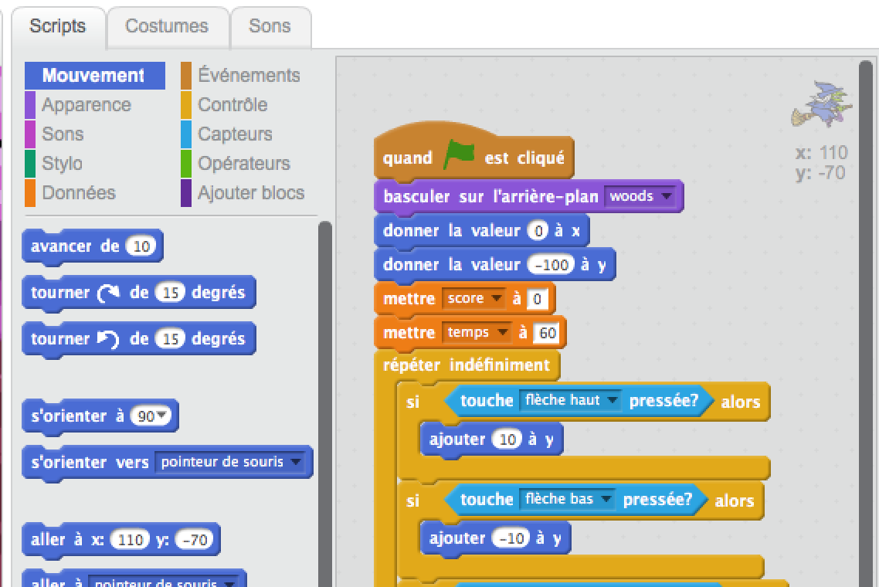
Codage par bloc
Le code par bloc consiste à simplifier le code, en mettant sous la forme de petit bloc, les variables et les différentes foncitons(if... else, while ,etc).

Slide 4
Description du projet
L’utilité de notre projet est d’apprendre la programmation. Le code par bloc est parfait pour apprendre pour plusieurs raison. Premièrement, la syntaxe et orthographe est déjà générer pour les joueurs. Deuxièmement, il n’est pas nécessaire de respecter une quelconque indentation. Finalement, il faut déclarer les variables avant leur utilisation.
Source : download (education.fr)

Slide 5
Description du projet
Nous avons vu très peu de jeux qui prenait cette technique de programmation. Les peu de jeux que nous avons vu sont : sois les problèmes qu’il demande sont trop simple à faire ou le contraire les problèmes étaient trop dur et le code devenait vite très long et difficile a comprendre.

Slide 6
Description du projet
Scénario
Acteur
Développement des blocs de codage : Bloc qui va permettre aux joueurs de coder
Animation de ton armé pour détruire l’ennemie : Ton armé se déplace selon le code que tu auras fait avec les bloc
Joueur : Jouer au jeu en terminant les différents niveaux

Slide 7

Technologies
Nous allons faire notre jeu sur Unity. C’est une des principales difficultés de notre projet, car c’est la première fois que nous utiisons Unity.

Slide 8
Technologie
Nous allons aussi devoir se familiariser avec les scripts dans Unity. Les scripts se font avec c#

Slide 9
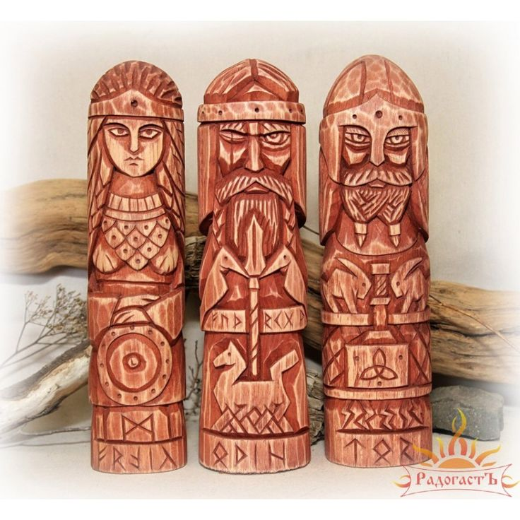
Game Design
Le jeu se situe dans un monde fictif avec une esthétique scandinave.
Le cadre spatio-temporel

Slide 10
Game design
Les joueurs apprennent des nouvelles fonctionnalités du programme puis tente de résoudre des problèmes en lien avec la matières qu’ils viennent de voir. On répète et puis on combine les différentes fonctionnalités avec une difficulté des niveaux croissant.
Le but du jeux

Slide 11
Game design
Le jeu se déroule sur une carte quadrillée par des carreaux. Les unités peuvent se déplacer par les arrêtes d’une case. Toutes les unités peuvent aussi attaquer leur ennemi avec différent type d’attaque. Le but d’un niveau est de battre l’ennemi et/ou remplir les objectifs de missions. Le jeu est un tour par tour. Pour chaque tour, il y a deux phases, la phase de mouvement ou toutes les unités bougent et puis la phase d’attaque dans lequel toutes les unités attaquent s’ils y ont été commandé.
Système de combat

Slide 12
Game design
Il y aura trois unité différentes qui vous pourrez contrôler.
1.Infanterie : Il attaque au corps à corps et peuvent bouger de deux cases par tour.
2.Archer : Il attaque à distance a l’aide d’une flèche qui prend deux tours à atterrir et bouge de deux case par tour
3.Barbare : Il attaque aux corps à corps et il peut bouger de deux cases par tour. Lorsque sa vie tombe en dessous de 20%, il se déplace maintenant de 3 case et fait 2x de dommage cependant, au prochain coups qu’il prendra, il moura.
Les troupes

Slide 13
Game design
4. Les mages attaquent à distance, un peu moins loin que les archer, mais leur attaque est instantané. Il bouge d’une case par tour. Ils posséde, aux début de la partie, un élement auquel ses attaques font se fier.
Les troupes

Slide 14
Élement
A/d | Feu | Glace | Terre | Air | Éclair | Rien
Feu | x | plus | moins | plus | moins | x
Glace | moins | x | plus | plus | moins | x
Terre | plus | moins | x | moins | plus | x
Air | moins | moins | plus | x | plus | x
Éclair | plus | plus | moins | moins | x | x
Rien | x | x | x | x | x | x

Slide 15
Merci!

Slide 16
Source
download (education.fr)
Image :
https://www.techkidsacademy.com/stages-ateliers/scratch-atelier-decouverte-gratuit-7-12-ans/
https://www.pinterest.com/pin/21462535709869999/
https://wallpapercave.com/w/wp1885910

